Slide 1
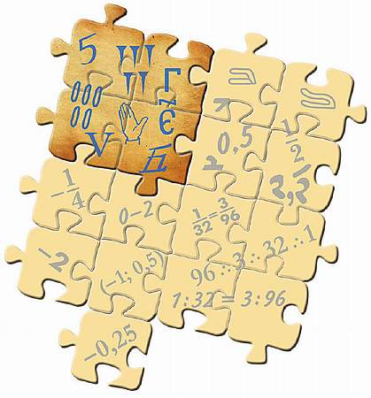
Сенина Г., Сенин В., МАОУ СОШ №4 г. Корсаков
6
Действие вычитания
ПОВТОРЕНИЕ
http://seninvg07.narod.ru/
метапредмет – задача

Slide 2

Ц
Задачи урока
Сложение отрицательных чисел
Сложение чисел с разными знаками
Действие вычитания
Вычислять значения выражений, содержащих натуральные, целые, положительные и отрицательные числа, обыкновенные и десятичные дроби, выполнять преобразования чисел и выражений.
Выбирать способ сравнения чисел, вычислений, применять свойства арифметических действий для рационализации вычислений.
Решать задачи из реальной жизни, применять математические знания для решения задач из других предметов.
Решать задачи разными способами, сравнивать, выбирать способы решения задачи.
Осуществлять самоконтроль выполняемых действий и самопроверку результата вычислений

Slide 3

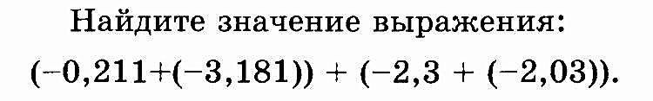
Работаем с книгой
Расскажите алгоритм нахождения суммы двух отрицательных чисел.
Может ли сумма отрицательных чисел равняться нулю; отрицательному числу; числу, меньшему каждого из слагаемых; числу, большему каждого из слагаемых?
Какой знак будет у суммы двух чисел с разными знаками, если:
а) больший модуль у отрицательного числа;
б) меньший модуль у отрицательного числа?
Расскажите алгоритм сложения двух чисел с разными знаками.
Может ли сумма двух чисел быть меньше каждого из слагаемых; одного из слагаемых?
Как разность двух чисел m и n можно заменить суммой?
Что такое алгебраическая сумма?
Как найти длину отрезка, зная координаты его концов?
Какое из чисел m и n меньше, если их разность положительна; отрицательна?
?

Slide 4
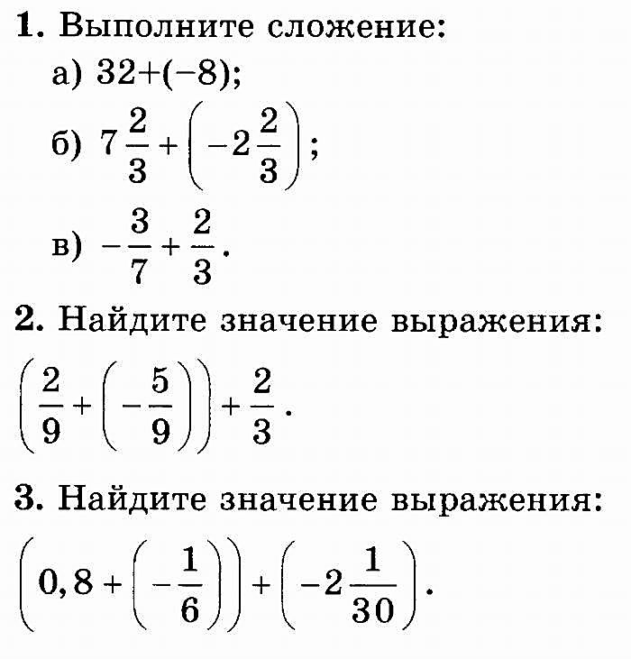
П
Повторяем

Slide 5
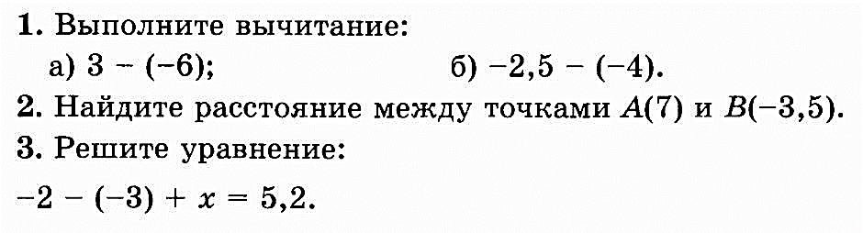

?
Проверь себя

Slide 6

ь
Итоги
Современную жизнь невозможно представить без чисел. Люди сталкиваются
с ними ежедневно, производят десятки, сотни и тысячи действий с ними в уме, на бумаге и при помощи компьютеров. В математике нет более важного понятия, чем число.
Понятие натурального числа возникло ещё в доисторические времена при счёте предметов. Сначала люди использовали только три понятия: один, два и много, поэтому в древних языках (например, в древнегреческом) существует три формы существительных: в единственном, двойственном и множественном числе.
Домашнее задание: § 4, п.30-32, № П.103-104, (стр. 136)

